Slide 1

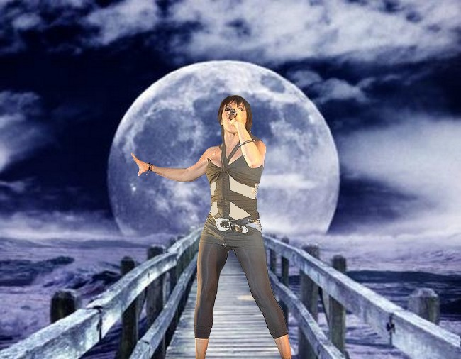
Hijo de la luna
Jos

Slide 2
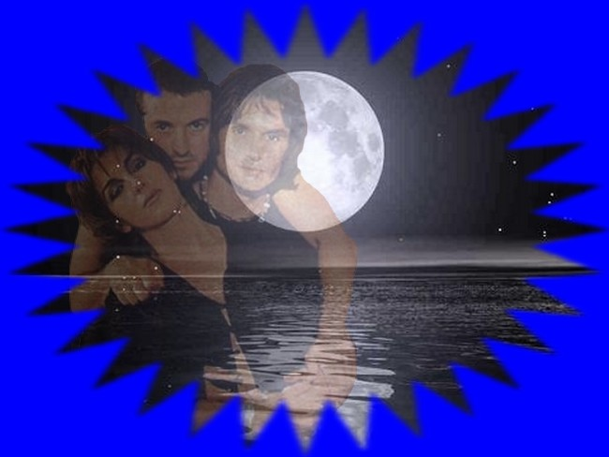
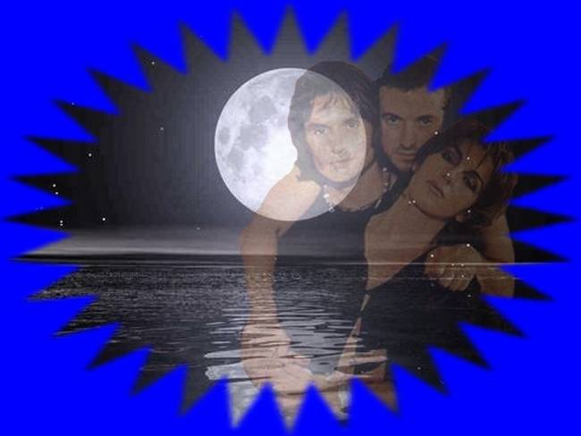

Slide 3
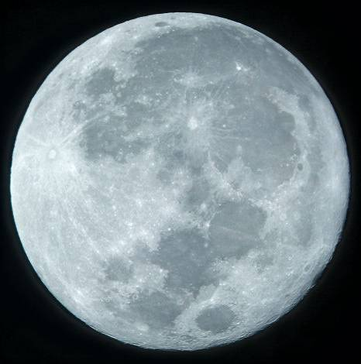
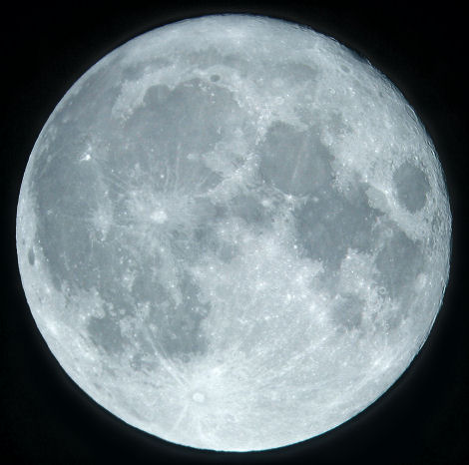
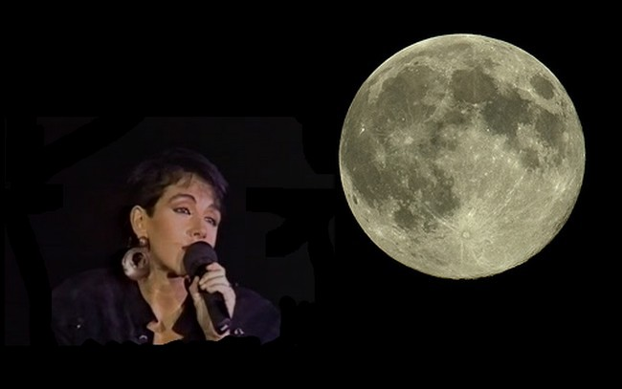
Jos

Slide 4

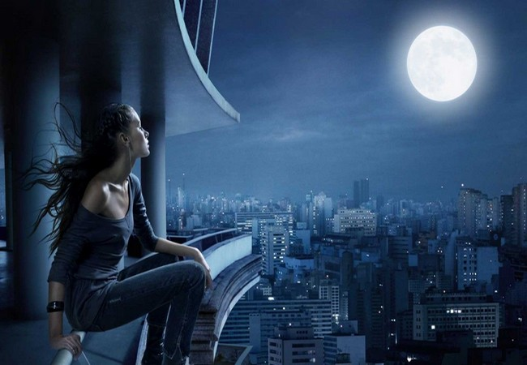

Slide 5
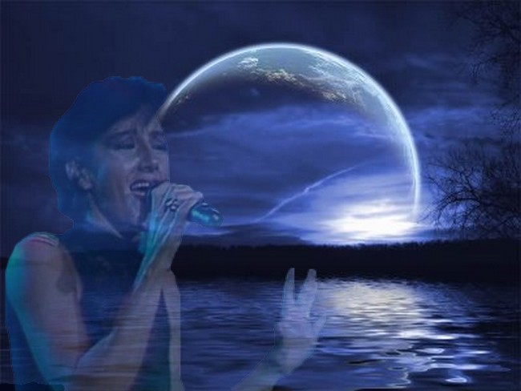
Jos

Slide 6
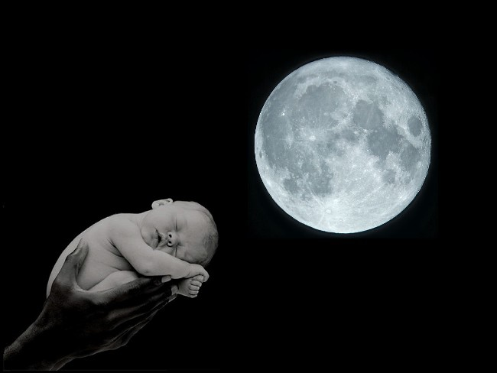

Hijo de la luna
Fils de la lune
Jos

Slide 7
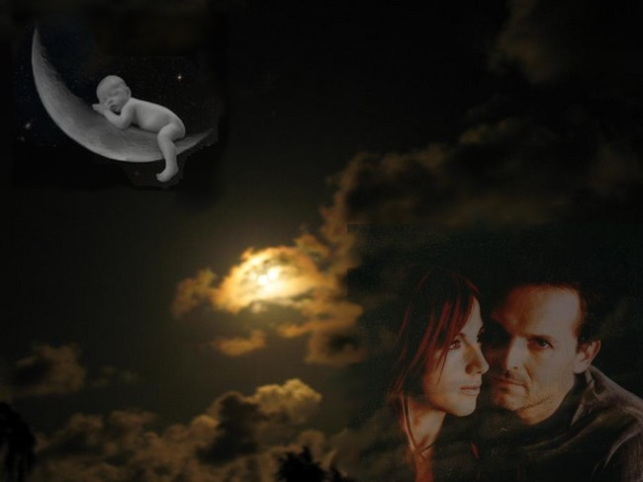
Jos

Slide 8


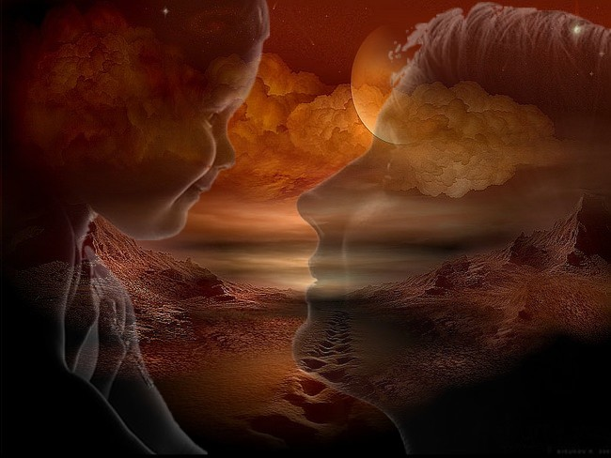
Jos

Slide 9
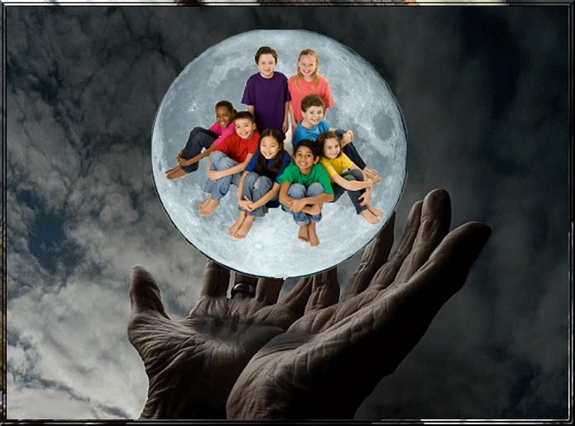
Jos

Slide 10

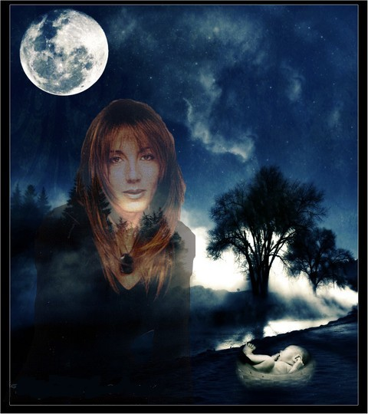

Slide 11


Jos

Slide 12

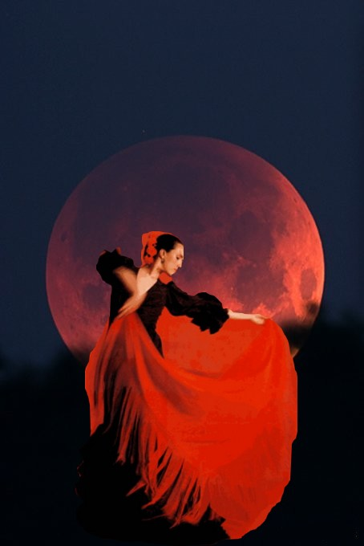



Slide 13
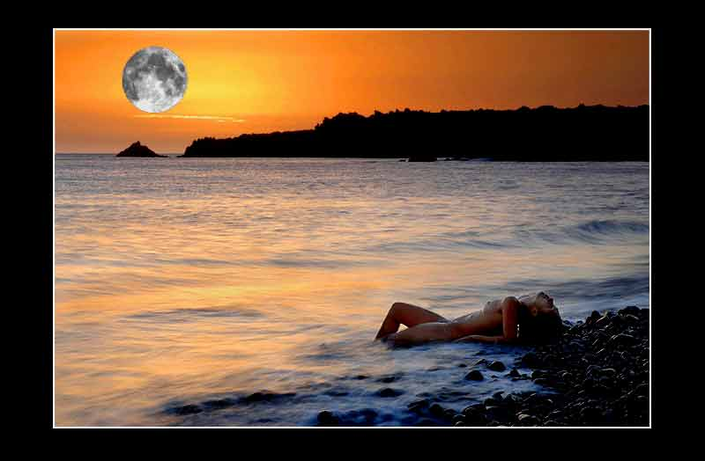

Slide 14

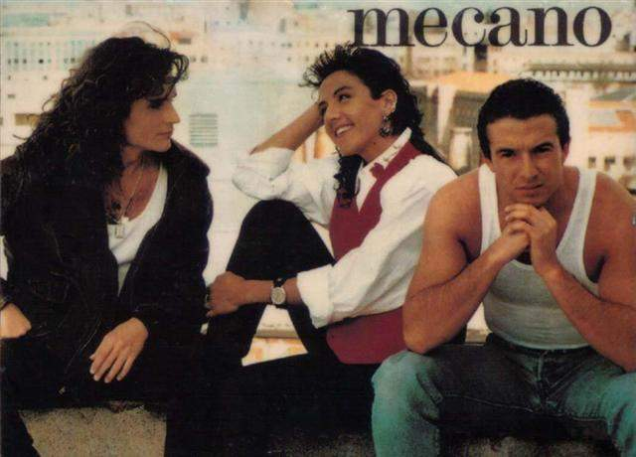

Slide 15
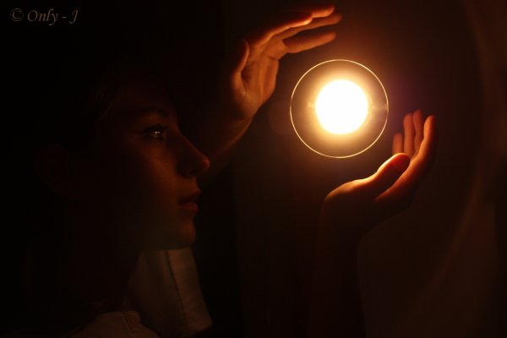
Tonto el que no entienda
Cuenta una leyenda
Que una hembra gitana
Conjuro la luna hasta el amanecer
Llorando pesia
Al llegar el dia
Desposar un clé
« Tendras à tu hombre, piel morena
Desde el cielo hablo la luna llena
Peroà cambio quiero
El hijo primero
Que la engendres a el
Que quien su hijo inmola
Para no estar sola
Poco le iba a querere »

Slide 16

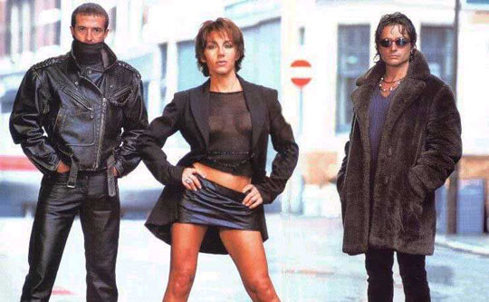
Mecano

Slide 17
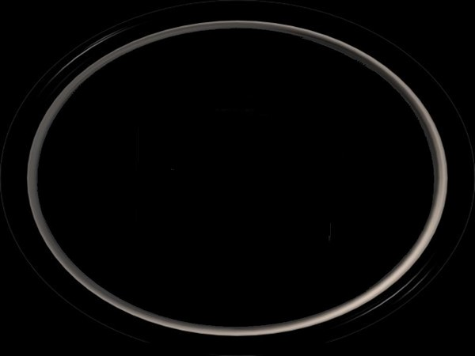
Réalisation et conception Jos
Photos du net
Montage photos Jos
Chanson: Hijo de la luna
par
Mecano
Juin 2009 jos

Slide 18



Accede a la sección que desees desde aquí:
Propia Creación
De la Red
Dedicatorias | Fechas Especiales | Graciosos
Historia y Arte | Lugares | Musicales
Naturaleza y Ciencias | Política | Reflexión
Religiosos | Románticos | Salud
Dedicatorias | Fechas Especiales | Graciosos
Historia y Arte | Lugares | Musicales
Naturaleza y Ciencias | Política | Reflexión
Religiosos | Románticos | Salud
Si deseas recibir pps periódicamente en tu correo electrónico subscríbete aquí:

